Slide 1


TP558 - Tópicos avançados
em Machine Learning:
Image Data Augmentation
for Deep Learning
Matheus Henrique Fonseca Afonso
matheus.fonseca@mtel.inatel.br
1
Notes:
Abertura: apresentar o tema como uma discussão prática sobre quando augmentation ajuda, quando prejudica e como isso se conecta à pesquisa de segmentação e ao custo computacional de métodos generativos.

Slide 2
ABERTURA
Agenda
1
Motivação
Por que aumentar dados?
2
Taxonomia
Básicos, mistura, políticas e generativos
3
Albumentations
Pipeline rápido para imagem, máscara e bbox
4
Cuidados
Data leakage, viés e split correto
5
Comparação crítica
Métodos tradicionais vs DDPM
6
Síntese
Aplicação na pesquisa e próximos passos
2
Notes:
Seminário com foco em visão computacional e segmentação: revisar métodos, mostrar a biblioteca, discutir custo/benefício e fechar com protocolo seguro para experimentos.

Slide 3
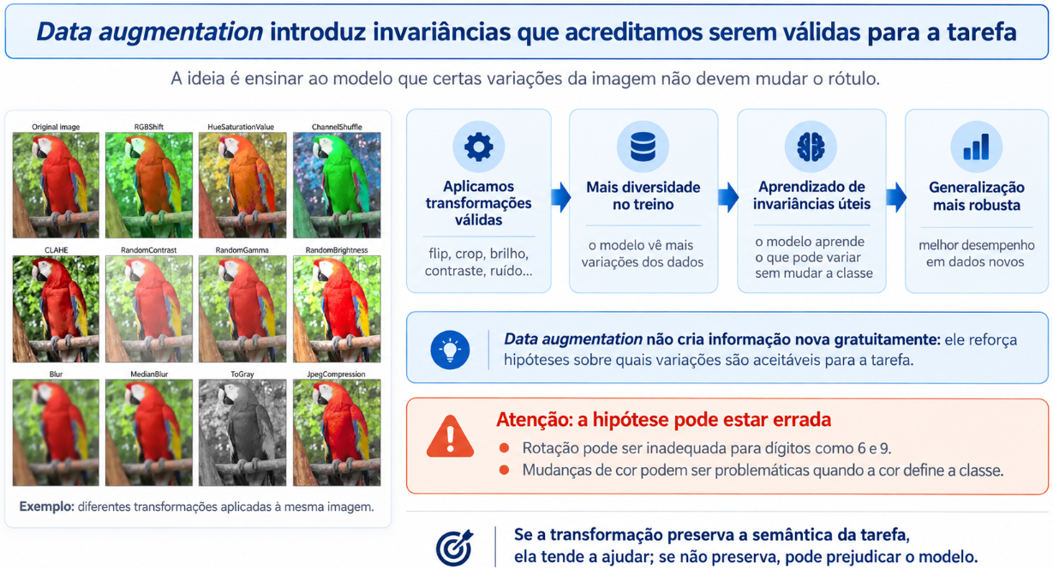
MOTIVAÇÃO
Augmentation não cria informação
3
Notes:
A ideia principal é que augmentation codifica uma hipótese sobre o problema. Se a hipótese preserva a semântica, tende a ajudar; se altera a semântica, pode degradar.

Slide 4
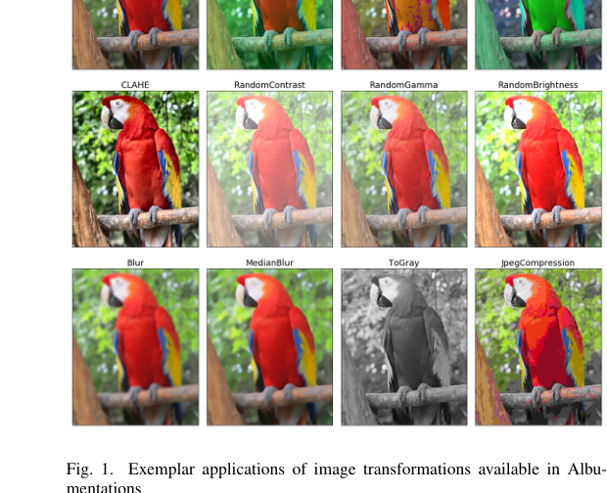
MOTIVAÇÃO
Augmentation não cria informação “de graça”
Ele introduz invariâncias que acreditamos serem válidas para a tarefa.
Mais diversidade
no treino
Generalização
mais robusta
Mas a hipótese pode estar errada
(ex.: rotação de dígitos 6/9 ou cor que define a classe)
3
Notes:
A ideia principal é que augmentation codifica uma hipótese sobre o problema. Se a hipótese preserva a semântica, tende a ajudar; se altera a semântica, pode degradar.

Slide 5
BASE TEÓRICA
Artigos estudados
Image Data Augmentation
for Deep Learning: A Survey
Albumentations: fast and flexible
image augmentations
•
Taxonomia ampla de métodos
•
Pipelines práticos e reprodutíveis
•
Classificação, segmentação e detecção
•
Suporte a máscaras e bounding boxes
•
Limitações e desafios em aberto
•
Ênfase em velocidade em CPU
Survey: “quais métodos existem?” • Albumentations: “como aplicar no pipeline?”
4
Notes:
Apresentar os dois artigos como complementares: um organiza as famílias de métodos e resultados empíricos; o outro mostra implementação prática e benchmark de velocidade.

Slide 6
TAXONOMIA
Famílias de data augmentation
Manipulação
Apagamento
Mistura
Avançados
flip, crop, rotação, escala, cor, contraste e ruído
Cutout, Random Erasing e GridMask
Mixup, CutMix, Mosaic e FMix
AutoAugment, feature augmentation e modelos generativos
5
Notes:
Usar a taxonomia do survey para posicionar as técnicas. Reforçar que os métodos tradicionais são rápidos, enquanto os generativos tentam amostrar uma distribuição mais rica, mas com maior custo.

Slide 7
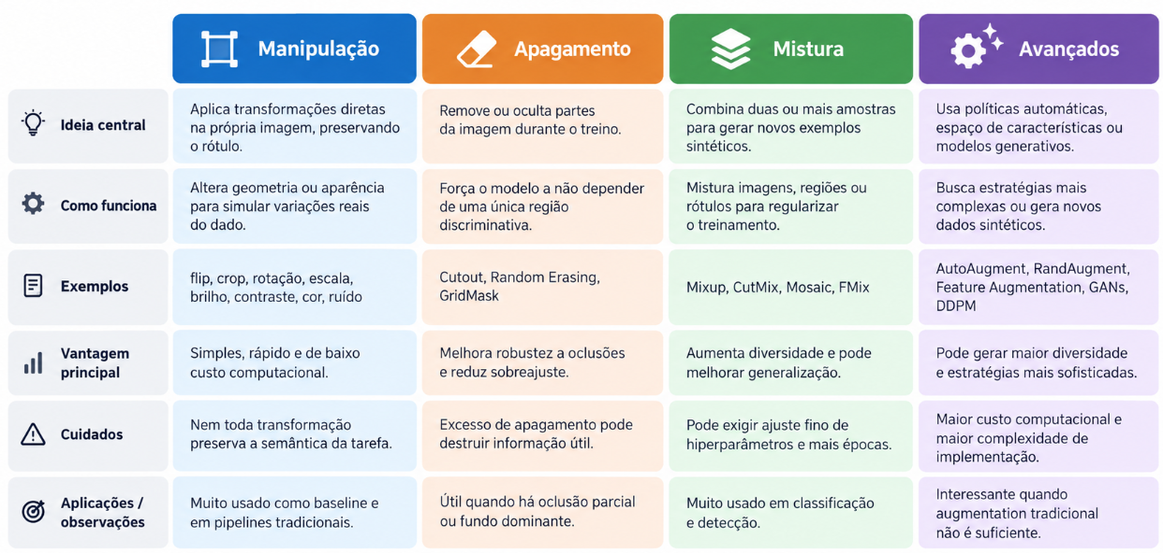
TAXONOMIA
Famílias de data augmentation
5
Notes:
Usar a taxonomia do survey para posicionar as técnicas. Reforçar que os métodos tradicionais são rápidos, enquanto os generativos tentam amostrar uma distribuição mais rica, mas com maior custo.

Slide 8
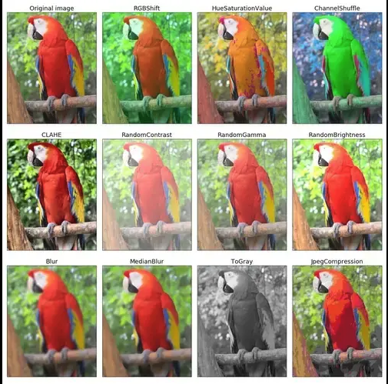
MÉTODOS BÁSICOS
Transformações rápidas e controláveis
Manipulação da imagem
•
Geometria: flip, rotação, escala, crop, translação
•
Fotometria: brilho, contraste, saturação, blur, ruído
•
Baixo custo: aplicação online durante o carregamento do batch
•
Risco: intensidade exagerada pode gerar amostra fora da distribuição
Ponto-chave: rápido para testar e barato para escalar.
6
Notes:
Explicar que essas transformações são o ponto de partida porque exigem pouco custo e permitem validação rápida no projeto.

Slide 9
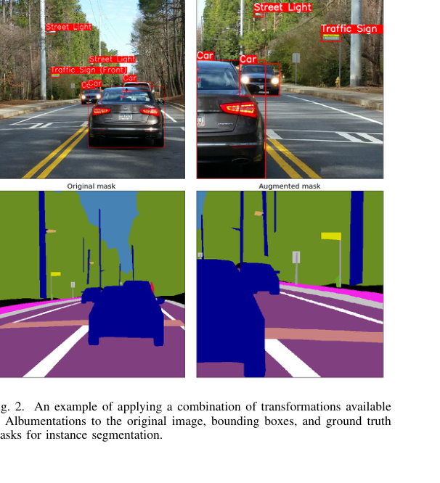
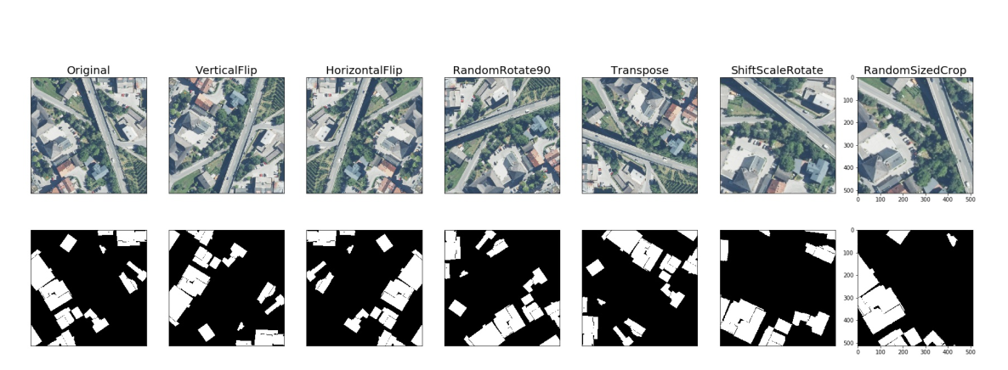
ANOTAÇÕES
Imagem e rótulo precisam caminhar juntos
Regras diferentes por tarefa
•
Classificação: rótulo geralmente permanece igual
•
Segmentação: máscara recebe a mesma transformação geométrica
•
Detecção: bounding box deve ser recalculada após crop/rotação
Na reprodução: aplicar augmentation na imagem e na máscara de segmentação.
7
Notes:
Ligar diretamente ao seu projeto de segmentação: não basta alterar a imagem; a máscara precisa acompanhar a mesma transformação geométrica para não corromper o treinamento.

Slide 10
MISTURA E OCLUSÃO
Cutout, Mixup e CutMix
Cutout
Mixup
CutMix
Oculta regiões da imagem
Simula oclusão
Mantém rótulo original
Combina duas imagens
Rótulo vira distribuição
Regulariza fronteiras
Troca um recorte entre imagens
Rótulo ponderado pela área
Pode preservar localização
Mixup: x̃ = λxa + (1−λ)xb ỹ = λya + (1−λ)yb
8
Notes:
Diferenciar as três técnicas. Cutout é oclusão; Mixup mistura pixels e rótulos; CutMix troca uma região e usa a área como aproximação da contribuição semântica.

Slide 11
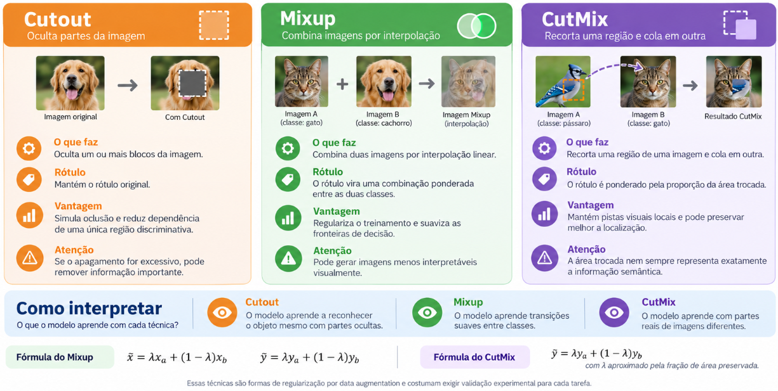
MISTURA E OCLUSÃO
Cutout, Mixup e CutMix
8
Notes:
Diferenciar as três técnicas. Cutout é oclusão; Mixup mistura pixels e rótulos; CutMix troca uma região e usa a área como aproximação da contribuição semântica.

Slide 12
MÉTODOS AVANÇADOS
Busca automática, features e geração
AutoAugment / RandAugment
Busca operações, magnitudes e probabilidades. AutoAugment tem custo alto; RandAugment reduz o espaço de busca.
Feature augmentation
Modifica representações internas, podendo criar variações difíceis de expressar diretamente em pixels.
Modelos generativos
Tentam produzir amostras próximas à distribuição real; exigem treino próprio e avaliação de qualidade.
Critério prático: começar pelo barato, medir ganho, depois justificar o custo do generativo.
9
Notes:
Criar a ponte para o pedido central: DDPM e generativos são promissores, mas só devem entrar depois de um baseline barato e auditável.

Slide 13
COMPARAÇÃO CRÍTICA
Augmentation tradicional vs DDPM
Métodos tradicionais
Generativo
•
Aplicação direta no batch
•
Treino do gerador
•
Resultado imediato
•
Amostragem mais lenta
•
Baixo custo computacional
•
Avaliação de qualidade/diversidade
•
Boa primeira hipótese experimental
•
Maior esforço de análise posterior
Dados
reais
Baseline
rápido
Generativo
Ganho
real?
No contexto de trabalho: métodos rápidos viabilizam gerar mais dados artificiais e medir impacto antes de investir em metodos generativos
10
Notes:
Este é um slide central. Defender que as técnicas tradicionais dão resposta rápida e ajudam a construir justificativa para o custo computacional do DDPM.

Slide 14
RIGOR EXPERIMENTAL
Evitar data leakage: augmentation só no treino
Dataset bruto
Treino
Validação
Teste
✕
✕
aplicar
augmentation
não alterar
não alterar
Separar antes de gerar amostras evita que variações do mesmo exemplo apareçam no treino e no teste.
11
Notes:
Explicar que a geração deve ocorrer depois do split. Se gerar antes, variantes quase iguais do mesmo exemplo podem vazar para validação ou teste, inflando métricas.

Slide 15
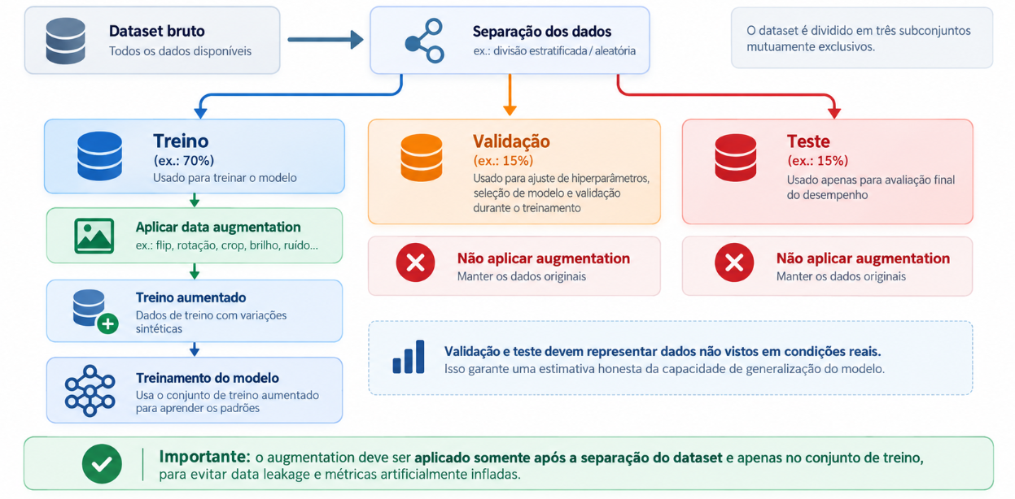
RIGOR EXPERIMENTAL
Evitar data leakage: augmentation só no treino
11
Notes:
Explicar que a geração deve ocorrer depois do split. Se gerar antes, variantes quase iguais do mesmo exemplo podem vazar para validação ou teste, inflando métricas.
Separar antes de gerar amostras evita que variações do mesmo exemplo apareçam no treino e no teste.

Slide 16
RISCO METODOLÓGICO
Evitar enviesar o modelo
Nem toda política melhora toda tarefa
•
Aumentar quantidade não garante aumentar diversidade útil
•
Transformações podem reforçar artefatos ou classes majoritárias
•
É preciso monitorar distribuição por classe, por máscara e por cenário
•
Métrica final deve ser no conjunto sem augmentation
Pergunta de auditoria: a transformação representa variações reais do problema?
12
Notes:
Usar a tabela do survey para reforçar que em detecção há caso de métrica piorando com CenterNet. Portanto, não assumir que augmentation é sempre positivo.

Slide 17
IMPLEMENTAÇÃO
Albumentations como compêndio prático de técnicas
Exemplo de pipeline
Explicação
A.Compose([
A.PadIfNeeded(40, 40),
A.RandomCrop(32, 32),
A.HorizontalFlip(p=0.5),
A.ColorJitter(p=0.8),
], seed=42)
•
Compose encadeia operações
•
p controla probabilidade
•
seed ajuda reprodutibilidade
•
máscaras usam interpolação discreta
•
BboxParams define formato das caixas
Um único pipeline transforma imagem + máscara + bbox de forma consistente.
13
Notes:
Este slide deixa espaço para demonstrar a biblioteca. Destacar que a documentação da Albumentations funciona como um catálogo de técnicas e exemplos de aplicação real.

Slide 18
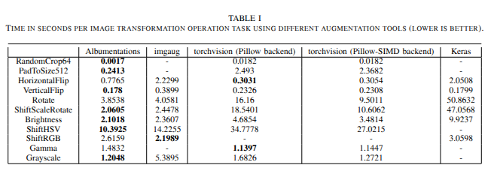
EFICIÊNCIA
Velocidade importa no treinamento
Por que isso importa?
•
Augmentation geralmente roda na CPU enquanto GPU treina
•
Pipeline lento pode deixar GPU ociosa
•
Técnicas rápidas permitem mais experimentos no mesmo prazo
•
Antes do DDPM: medir baseline barato e reprodutível
Tempo economizado na etapa tradicional pode virar tempo para análise crítica de ganhos.
14
Notes:
Apresentar a tabela do artigo do Albumentations: biblioteca é proposta como rápida e flexível, com benchmark contra outras ferramentas em operações comuns.

Slide 19
APLICAÇÃO NA PESQUISA
Protocolo proposto para segmentação - projeto
1
2
3
4
5
Split estratificado
Baseline sem aug
Aug tradicional
Auditoria
DDPM
separar treino/val/teste antes da geração
métrica de referência: IoU por classe/máscara
Albumentations no treino: geométrico + fotométrico + cutout
checar máscaras, distribuição e exemplos difíceis
aplicar apenas se houver hipótese e custo justificado
Para SAM / YOLO / modelos de segmentação: comparar ganho real com mesmo split, mesmas sementes e mesma métrica.
Não selecionar política pelo teste; usar validação para decisão e teste apenas para relato final.
15
Notes:
Este slide conecta com o mestrado: SAM e YOLO para segmentação. O protocolo evita leakage e permite comparar custo/benefício dos métodos tradicionais e do DDPM.

Slide 20
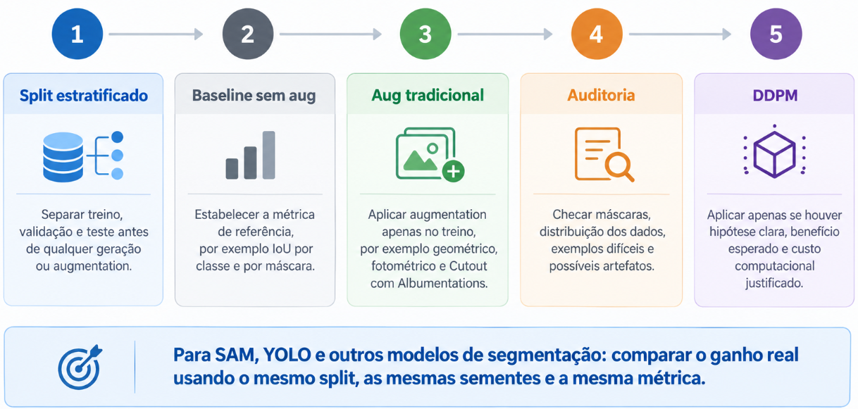
APLICAÇÃO NA PESQUISA
Protocolo proposto para segmentação - projeto
15
Notes:
Este slide conecta com o mestrado: SAM e YOLO para segmentação. O protocolo evita leakage e permite comparar custo/benefício dos métodos tradicionais e do DDPM.

Slide 21
EXPERIMENTOS
Quadro para resultados do seminário
Preencher conforme as métricas ficarem prontas
Política
IoU médio
Classe/objeto crítico
Tempo
Observação
Sem augmentation
Geométrico
Geom.+cor
Cutout
DDPM / sintético
Leitura esperada: DDPM só entra como próxima etapa se superar o baseline tradicional ou gerar diversidade útil.
16
Notes:
Use este slide para colocar seus números finais: IoU médio, classe crítica, tempo de execução e uma observação qualitativa da máscara.

Slide 22
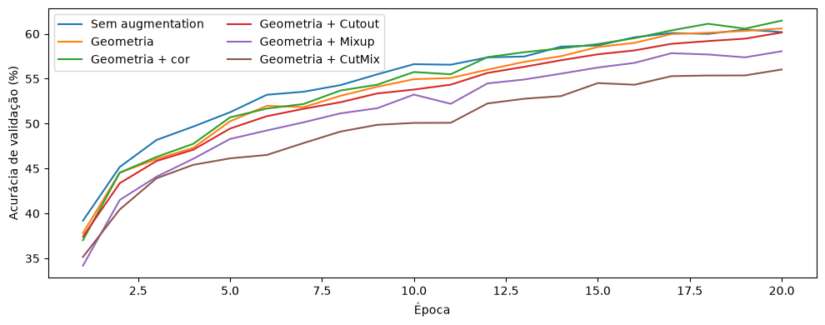
EXPERIMENTOS
Reprodução dos artigos
Aumento de acurácia conforme combinação de várias formas de augmentations
16
Notes:
Use este slide para colocar seus números finais: IoU médio, classe crítica, tempo de execução e uma observação qualitativa da máscara.

Slide 23
CONCLUSÃO
Síntese do seminário
1. Invariâncias
2. Rótulos consistentes
3. Custo-benefício
Augmentation codifica hipóteses sobre o problema.
Imagem, máscara, bbox e distribuição de classe seguem regras diferentes.
Tradicionais geram baseline rápido; DDPM exige justificativa e auditoria.
Data augmentation deve ser tratado como hipótese experimental, não como etapa automática que sempre melhora o modelo.
17
Notes:
Fechar com a mensagem central. Para o seu projeto, o caminho é usar Albumentations como baseline rápido e deixar DDPM como uma etapa justificada por evidências.

Slide 24


AVALIAÇÃO
Obrigado pela atenção!
Forms
Código, notebooks e artigos
https://forms.gle/eRFgq59hobpF8vUC8
https://github.com/Mestrado-Matheus-Fonseca/matheus-983-tp558
Notes:
Fechar com a mensagem central. Para o seu projeto, o caminho é usar Albumentations como baseline rápido e deixar DDPM como uma etapa justificada por evidências.

Slide 25
REFERÊNCIAS
Referências principais
[1] Yang et al. Image Data Augmentation for Deep Learning: A Survey. arXiv:2204.08610v2, 2023.
[2] Buslaev et al. Albumentations: fast and flexible image augmentations. arXiv:1809.06839, 2018.
[3] Krizhevsky. Learning Multiple Layers of Features from Tiny Images. 2009.
[4] Lin et al. Microsoft COCO: Common Objects in Context. ECCV, 2014.
[5] Ho et al. Denoising Diffusion Probabilistic Models. NeurIPS, 2020.
PDFs, código e notebooks no repositório da disciplina.
18
Notes:
Manter a referência de DDPM se o seminário também apresentar o gancho para modelos de difusão.

Slide 26
DISCUSSÃO
Dúvidas
Perguntas?
19

